Slide 1
Presentatie van het keteninitiatief: Impuls Open Leermateriaal
Dennis Heringa, Kennisnet
3de Architectuurdag Groeifondsprojecten Onderwijs
10 oktober 2024

Slide 2
Doel en toelichting vergelijkingsraamwerk
Impuls Open Leermateriaal
Doel: Het vergelijkingsraamwerk is een middel dat bijdraagt aan inzicht in een keteninitiatief, soms in de vorm van een groeifondstraject. Door bij verschillende initiatieven hetzelfde raamwerk te gebruiken kunnen ‘karakteristieken’ naast elkaar worden gelegd en zo een hulpmiddel zijn bij het creëren van overzicht. Op basis van overzicht kunnen onderdelen gerelateerd worden om zo de samenhang te bevorderen.
Rol van Edustandaard: Faciliteren van de totstandkoming van inzicht, overzicht en samenhang. Dit helpt onnodig dubbel architectuurwerk en tegenstrijdige standaarden of afspraken voorkomen, en bevordert hergebruik en wederzijdse inspiratie.
Rol van de invuller: De invuller is iemand die de karakteristieken van het initiatief of groeifondstraject kent, deze kan scoren en toelichten.
Inhoud van het raamwerk: Het vergelijkingsraamwerk kent een open en een meer gesloten deel. Deels is het gebaseerd op de ROSA maar ook daarmee is niet ‘alles’ goed te profileren. Er is daarom ook plaats voor meer open vragen.
Invullen: De dia’s met tabellen en open vragen kunnen direct worden ingevuld. Daarnaast is er tussen elke dia met vraag / toelichting, ook een dia toegevoegd waar het antwoord uitgebreider kan worden ingevuld. Verder de expliciete uitnodiging aan de invuller om aspecten die het raamwerk niet bevat, maar toch cruciaal zijn voor het profiel, te vermelden.
Publicatie:
Vanwege de beoogde doelen van dit instrument (inzichtelijk maken samenhang en versterken van de samenwerking) is dit document na goedkeuring door de invuller open toegankelijk en wordt gepubliceerd op www.edustandaard.nl.

Slide 3
Samenvatting
Impuls Open Leermateriaal
Om welk keteninitiatief gaat het? | Impuls Open Leermateriaal/ Open-leermiddelen-infrastructuur verbeteren | Bronnen: Groeifonds Voorstel
Strategische doelen van het keteninitiatief | Kansengelijkheid en de ontwikkeling van alle talenten om de aansluiting op vervolgopleidingen en beroepspraktijk te verbeteren | Bronnen: Groeifonds Voorstel
Aanleiding voor het keteninitiatief | Groeifondsproject om middels open leermateriaal mee in te spelen op de specifieke behoeftes van Leerlingen. | Bronnen: Groeifonds Voorstel

Slide 4
Samenvatting
<Naam initiatief>
Welke doelgroepen worden geraakt? | Scholen Docenten Leerlingen
Welke tijdslijnen worden nagestreefd? | Het programma heeft een doorlooptijd van 8 jaar. Maar de onderliggende infrastructuur blijft hierna beschikbaar en in beheer van Kennisnet
Wat is de globale werkwijze zoals totstandkoming, implementatie en adoptie? | Thema 1: Opschaling in gebruik Werkpakket 1: Vernieuwende initiatieven Werkpakket 2: Open LeerProgramma Werkpakket 3: Operatie Vliegwiel Thema 2: Regie op open Werkpakket 4: Portfolio en kwaliteit Werkpakket 5: Duurzame businessmodellen Thema 3: Infrastructuur versterken Werkpakket 6: Optimalisatie Wikiwijs Werkpakket 7: Ecosysteem distributie Thema 4: Onderbouwen met kennis en kunde Werkpakket 8: Evidence-informed werken en beleid ontwikkelen met open leermateriaal Werkpakket 9: Open leermateriaal en lerarenopleidingen Werkpakket 10: Onderbouwen met Kennis en Kunde

Slide 5
Samenvatting
<Naam initiatief>
Welke afsprakenkaders zijn nodig en op welke doelgroepen zijn deze gericht? Bijvoorbeeld techreuzen, startups, lerenden, instellingen, etc | Definiëren en toepassen van kwaliteitsmodel Herziening metadata structuren voor labelen leermiddelen
Welke applicatieplatforms worden geïntroduceerd? Bijvoorbeeld portals, service bus, wallets, IAM, BI & Analytics, etc | Diensten: Wikiwijs Metaplus Wikiwijs Toetsen Edurep Zoekportal as a service
Welke infrastructurele voorzieningen zijn nodig? Bijvoorbeeld ontwikkelstraten, datacenters, voorzieningen voor monitoring, etc

Slide 6
Samenvatting
<Naam initiatief>
Over welke objecten gaat gegevensuitwisseling plaatsvinden en in welke patronen? | Dataobjecten: Leermateriaal, Leermateriaal-metadata Vak/niveau/doel Vocabulaires Personen/organisaties Beoordelingen Verzamelingen/collecties
Van welke soort architecturen maakt het initiatief gebruik en welke zijn dat dan? Bijvoorbeeld kaderstellende voor de sector, sectorale referentie, solutionarchitecturen etc. | Referentiecomponenten: Gebruiksomgeving educatieve leermateriaal Metadatarepository Educatieve content Ketenidentiteitsvoorziening/ Federatieve hub H2M: patroon federatieve toegang
Welke soort architecturen en standaarden worden tijdens/in het initiatief ontwikkeld? | Standaarden: OAI-MPH NL-LOM Schema.org

Slide 7
Samenvatting
<Naam initiatief>
Wordt er verbonden met ketens buiten het onderwijs? | Nee

Slide 8
Overige informatie
<Naam initiatief>

Slide 9
Vergelijkingsraamwerk Overzicht
<Naam initiatief>
Projectfase | Afgerond / inbeheername | Al even op weg | Prille begin
Werkingsgebied | Eén werkingsgebied | Meerdere werkingsgebieden | Gehele onderwijsdomein
Ketendomeinen | Beperkt aantal ketenprocessen binnen één ketendomein | Meerdere ketenprocessen in meerdere ketendomeinen | (Vrijwel) alle ketenprocessen; raakt alle ketendomeinen
Privacy | Geen persoonsgegevens | Enkele persoonsgegevens | Veel / bijzondere persoonsgeg.
Informatiebeveiliging | Geen BIV-eisen | Enkele BIV-eisen | Strikte BIV-eisen
Interoperabiliteit | Technische interoperabiliteit | Technische + Semantische interoperabiliteit | Technische, Semantische & Procesinteroperabiliteit
IAA | Openbaar / publiek | Obv groepslidmaatschap / rol | Obv identiteit
M2M-interactie | Geen m2m-koppelingen | Enkele koppelingen, meerdere gelijksoortige partijen | Veel koppelingen, veel verschillende partijen
H2M-interactie | Geen gebruikersinteractie | Gebruikersinteractie door een beperkte/homogene groep mensen | Gebruikersinteractie door een grote/diverse groep mensen.
Realisatie / impl. / uitrol | Triviaal | Gemiddeld | Complex
Beheer | Beheer en doorontwikkeling is belegd | Beoogde beheerpartij bekend, nadere afspraken maken | Nog onduidelijk / onbekend
Governance | Alle belangen bekend & vertegenwoordigd; betrokkenheid alle belanghebbenden georganiseerd | Belangen voldoende bekend & vertegenwoordigd; betrokkenheid belanghebbenden voldoende georganiseerd. | Nog niet alle belangen in beeld / betrokkenheid belanghebbenden nog niet of onvoldoende georganiseerd.
Notes:
Dit gaat over scope

Slide 10
Toelichting
<Naam initiatief>

Slide 11
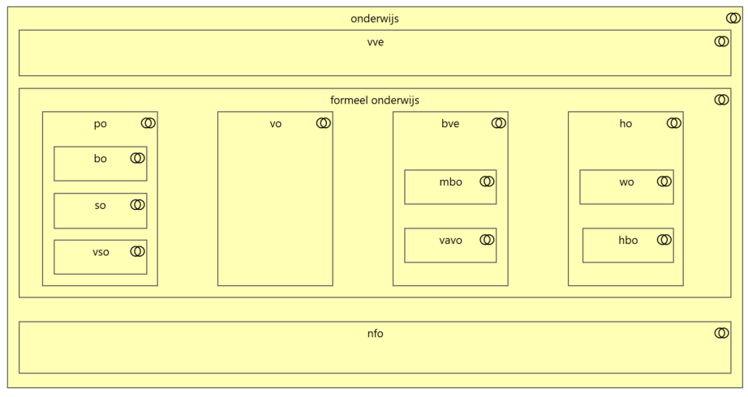
Toelichting Werkingsgebied
<Naam initiatief>
Instructie:
Geef aan op welk(e) werkingsgebied(en) het keteninitiatief zich richt
Zie afbeelding hieronder voor mogelijke waarden, en https://rosa.wikixl.nl/index.php/Werkingsgebieden voor een toelichting.
Geef evt. een toelichting op het werkingsgebied.

Slide 12
Toelichting
<Naam initiatief>

Slide 13
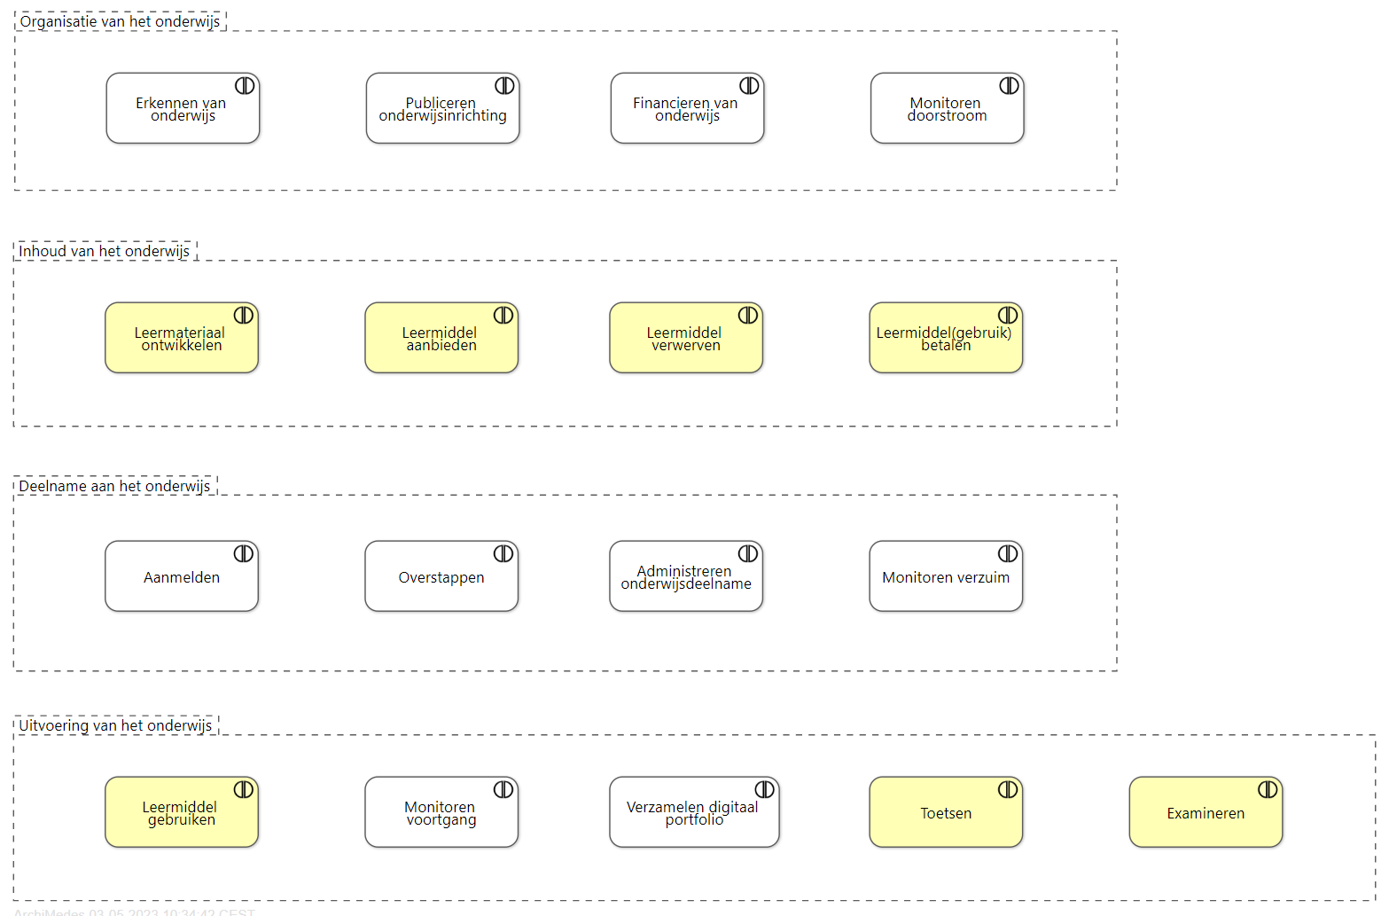
Toelichting Ketendomeinen
<Naam initiatief>
Instructie:
Geef aan op welk(e) ketendomein(en) het keteninitiatief zich richt
De mogelijke ketendomeinen zijn: Organisatie van het onderwijs, Inhoud van het onderwijs, Deelname aan het onderwijs, Uitvoering van het onderwijs (zie afbeelding hiernaast)
Geef desgewenst in meer detail aan op welke ketenprocessen het initiatief zich richt
Zie de afbeelding hiernaast voor het overzicht van ketenprocessen uit ROSA, ingedeeld in de vier ketendomeinen
Geef een toelichting wat de relatie is tussen het initiatief en de genoemde ketendomeinen resp. Ketenprocessen
Zie https://rosa.wikixl.nl/index.php/Ketenprocessen voor meer detailinformatie bij de ketenprocessen

Slide 14
Toelichting
<Naam initiatief>
Leermiddelketen (open domein) | Bestrijkt de gehele keten van het ontwikkelen tot en met het gebruik en de toepassing van het leermateriaal in het onderwijs. Additioneel en ter ondersteuning aan het reguliere lesmateriaal

Slide 15
Toelichting Privacy
<Onderwerp>
Instructie:
Welke persoonsgegevens worden verwerkt?
Naam en contactgegevens (email)
Wie is/zijn de betrokkene(n)? (Leerling/student, ouder, medewerker)
Docent/auteur
Wat zijn de belangrijkste ontwerpbeslissingen die zijn genomen om deze persoonsgegevens te beschermen?
Zie IAA
Welke belangrijke uitdagingen en design issues staan nog open?
Centraliseren profieldata

Slide 16
Toelichting
<Naam initiatief>
Gegevens auteur | Bevat gegevens van de auteur, zoals naam en email (contactgegevens)
Ontwerpbeslissingen | Zie toelichting bij IAA

Slide 17
Toelichting Informatiebeveiliging
<Naam initiatief>
Beschikbaarheid:
Kwalificatie H/M
De beschikbaarheid van de diensten is noodzakelijk en door algeheel verlies of niet beschikbaar zijn van het leermateriaal wordt op dagelijkse basis schade toegebracht aan de continuïteit en de kwaliteit van het dagelijkse onderwijs. Zowel in de ontwikkeling van de inhoud van het onderwijs als het daadwerkelijk uitvoeren van het onderwijs.
Integriteit:
Kwalificatie M
De juistheid en de actualiteit van het leermateriaal is belangrijk met ruimte voor tolerantie. Leermateriaal moet altijd herleidbaar zijn naar de eigenaar en licentie beperkingen moeten worden nageleefd
Vertrouwelijkheid:
Kwalificatie M
Toegankelijkheid tot de informatie is beperkt tot geautoriseerde personen die vanuit hun functie/expertise toegang moeten hebben. Vertrouwelijkheid op persoonsgegevens

Slide 18
Toelichting
<Naam initiatief>

Slide 19
Toelichting Informatiebeveiliging
<Naam initiatief>
Maatregelen:
Wat zijn de belangrijkste ontwerpbeslissingen die zijn genomen om de eerder genoemde risico's af te dekken?
Authenticatie o.b.v. Entree account zodat toegang plaats vindt o.b.v. de digitale keten identiteit
Centralisatie van gebruikersinformatie m.b.v. profielen die de toegang en de rechten tot de informatieobjecten reguleren door het toepassen van systeemrollen
Reguliere pentesten
Welke belangrijke uitdagingen en design issues staan nog open?
Het in zijn geheel uitfaseren van legacy profieldata

Slide 20
Toelichting
<Naam initiatief>

Slide 21
Toelichting Interoperabiliteit
<Naam initiatief>
Technische interoperabiliteit
Licht toe hoe technische interoperabiliteit wordt gewaarborgd (m.a.w. of en hoe het transport en de uitwisseling van berichten en gegevens op afspraken en standaarden wordt gebaseerd)
Semantische interoperabiliteit
Licht toe hoe semantische interoperabiliteit wordt gewaarborgd (m.a.w. of en hoe een gemeenschappelijke taal in processen, berichten en gegevens wordt gehanteerd, ook in relatie tot andere afspraken en initiatieven)
Procesinteroperabiliteit
Licht toe hoe procesinteroperabiliteit wordt gewaarborgd (m.a.w. of en hoe ketenpartijen hun deel van een ketenproces zo invullen dat die invulling aansluit op de rest van het ketenproces / andere partijen).

Slide 22
Toelichting
<Naam initiatief>
Technisch | Toepassen van standaarden OAI-MPH (transport), NL-LOM en schema.org (typering onderwijs leerobjecten)
Semantisch | Toepassen van onderwijs vocabulaires OBK, SLO en interne onderlinge mapping van de termen t.b.v. het metadateren en de vindbaarheid van het leermateriaal
Proces | Procedureel op de aansluitingen

Slide 23
Toelichting IAA
<Naam initiatief>
Wat zijn de belangrijkste ontwerpbeslissingen die zijn genomen t.a.v. Identificatie, Authenticatie en Autorisatie? Licht daarbij (in ieder geval) toe:
Hoe entiteiten (personen, organisaties) worden geïdentificeerd
In bericht- en gegevensuitwisselingen (M2M)
In toegang tot systemen en informatie (H2M)
Hoe toegang (tot systemen en informatie) binnen het initiatief wordt georganiseerd
M2M
Bijv. Toepassing van een bepaald Edukoppeling-profiel
H2M
Bijv. Aansluiting op Entree, SURFConext
Welke belangrijke uitdagingen en design issues t.a.v. IAA staan nog open?

Slide 24
Toelichting
<Naam initiatief>
Authenticatie | Op basis van de digitale identiteit welke aan de hand van de email credentials zoals in het entree account zijn opgenomen door het toepassen van federatieve toegang (Entree federatie)
Autorisatie | Op basis van de rollen en rechten gedefinieerd in het profiel van de digitale identiteit

Slide 25
Toelichting M2M-interactie
<Naam initiatief>
Wat zijn de belangrijkste ontwerpbeslissingen die zijn genomen t.a.v. M2M-interactie? Licht daarbij (in ieder geval) toe:
Wat de belangrijkste transactiepatronen zijn (request-response, events, hub-spoke, etc.)
Welke belangrijke uitdagingen en design issues t.a.v. M2M-interactie staan nog open?

Slide 26
Toelichting
<Naam initiatief>
M2M | Transactiepatroon: pull (harvesting); request-response obv SRU (API koppelvlak)

Slide 27
Toelichting H2M-interactie
<Naam initiatief>
Wat zijn de belangrijkste ontwerpbeslissingen die zijn genomen t.a.v. H2M-interactie? Licht daarbij (in ieder geval) toe:
Wat de belangrijkste gebruikersinteracties zijn
Welke belangrijke uitdagingen en design issues t.a.v. H2M-interactie staan nog open?

Slide 28
Toelichting
<Naam initiatief>
H2M | Ontsluiting van het Wikiwijs platform volgens een portal architectuur (‘Mijn Wikiwijs’) wat de uniformiteit en van informatie en vormgeving bevordert en de functionele consistentie binnen de user workflows moet verbeteren. Uitdagingen: Technische integratie onderliggende applicatiecomponenten

Slide 29
Toelichting Governance
<Naam initiatief>
Wat zijn de belangrijkste (ontwerp)beslissingen die zijn genomen t.a.v. Governance? Licht daarbij (in ieder geval) toe:
Er zijn diverse manieren van aansturing op diverse onderdelen van het programma
Vanuit MinOCW groeifonds commissie
Partners / Partnerpanels
Klankbordgroep
Hoe de aansluiting met andere keteninitiatieven, werkgroepen en afspraken is georganiseerd
Routekaart overleg met Surf / nPuls
Deelname in Edu-V
Welke belangrijke uitdagingen en design issues t.a.v. Governance staan nog open?
Van alles ;-)

Slide 30
Toelichting
<Naam initiatief>

